Slide 1




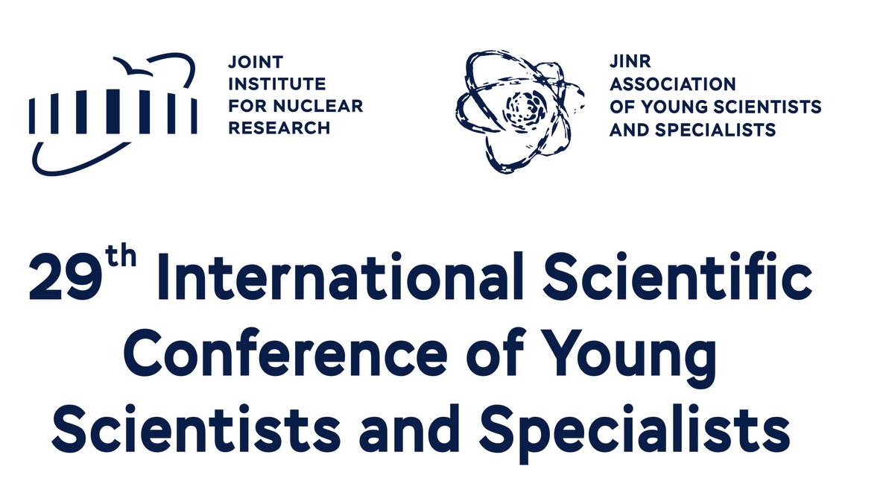
Isospin splitting of the giant dipole resonance in medium and heavy nuclei
F.A. Rasulova^{a,b,} , A.A. Kuznetsov^{с,d}, J.H. Khushvaktov^{b,e}, S.I. Alekseevª, A.S. Madumarovª, I. Chuprakov^{a,f}, G.A. Bozhikovª, N.Yu. Fursova^{c,d}, S.S. Belyshev^{c,d}, N.V. Aksenovª
ª Flerov Laboratory of Nuclear Reactions of Joint Institute for Nuclear Research, Dubna, Russia, 141980
^{b} Institute of Nuclear Physics of the Academy of Sciences of the Republic of Uzbekistan, Tashkent, Uzbekistan, 100214
^{c} Skobeltsyn Institute of Nuclear Physics of Lomonosov Moscow State University, Moscow, Russia, 119234
^{d} Faculty of Physics of Lomonosov Moscow State University, Moscow, Russia, 119991
^{e} Dzhelepov Laboratory of Nuclear Problems of Joint Institute for Nuclear Research, Dubna, Russia, 141980
^{f} Institute of Nuclear Physics, Almaty, Republic of Kazakhstan, 050032
Dubna-2025

Slide 2
Table of Contents
  Relevance of the Work
  Experimental Methodology
  Irradiation on the MT-25
  Experimental Results
  Conclusion
  List of Publications

Slide 3
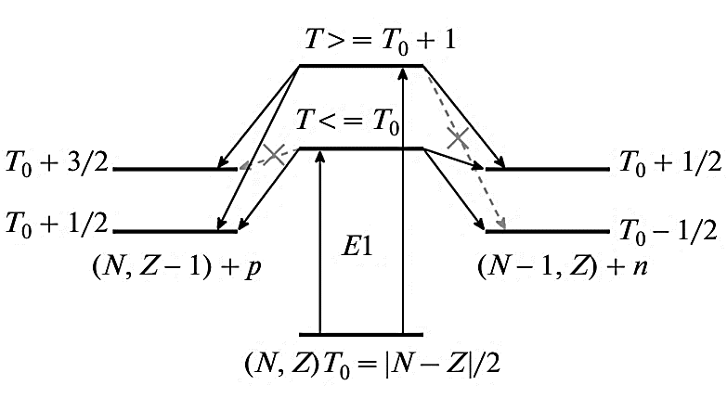

Giant dipole resonance of atomic nuclei
Giant dipole resonance
(GDR)
${ σ}_{GDR}\left(E_{γ}\right)$ = $σ_{T<}\left(E_{γ}\right)$ + $σ_{T>}\left(E_{γ}\right)$
Cross section σ_{abs} (mb)
MeV
Energy E (MeV)
Figure 1. A schematic representation of photon absorption by an atomic nucleus
Figure 2. Scheme of excitation of states T< and T> in the nucleus (N, Z) and their decay through neutron and proton channels
Notes:
Исследование фотоядерных реакций являются важным источником информации о свойствах и строении атомных ядер. Эти реакции имеют существенное преимущество перед реакциями под действием нуклонов: электромагнитное взаимодействие фотонов с ядрами хорошо описываются теоретически.
Стабильные изотопы селена являются нашими объектами исследования. Выбор объектов исследования обусловлен переходным характером области 70<A<90, возможностью изучить фотоядерные реакции в заметном интервале масс в зависимости от изменения N.
В нескольких работах фотонейтронные реакции на изотопах селена исследовалась в энергетической области ГДР. В литературе отсутствуют экспериментальные данные о сечениях фотопротонных реакций. Эти данные являются очень важными для фундаментальной науки, поскольку распад ГДР с испусканием протонов несмотря на малое сечение реакции (g,p), позволяет изучать возбуждение изоспиновой ветви ГДР.
Систематизированные измерения энергетической зависимости сечений фотоядерных реакций в области выше 27 МэВ до настоящего времени не проводились. Доступность этих данных позволили бы получить информацию о механизме фотоядерных реакций в области за ГДР и простирающейся вплоть до мезонного порога.

Slide 4
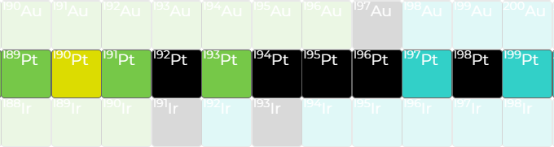
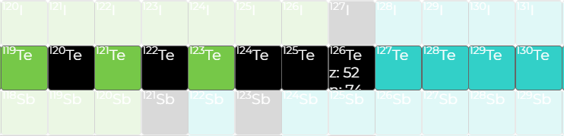
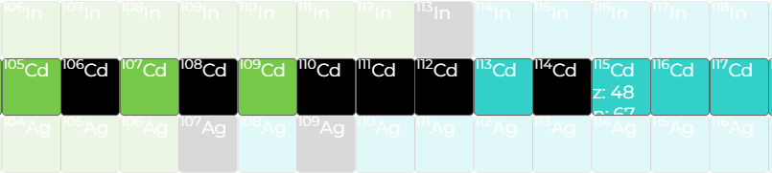
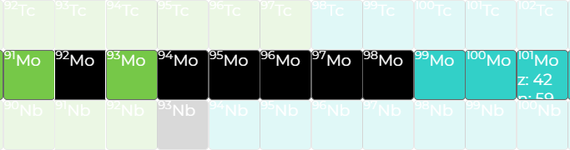
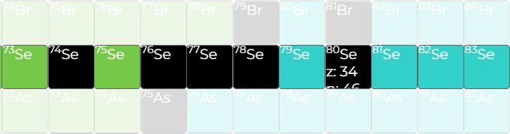
Objects of study and existing data on photonuclear reactions on them
Z = 78: cross section of the reaction
(γ,n) + (γ,pn) + (γ,2n) in 8–24 MeV
Z = 52 : cross section of the reactions (γ,n), (γ,n)+ (γ,np) and (γ,2n)+ (γ,2np) in 8–26 MeV
Z = 48: relative yields of the reaction(γ,n) and (γ,p) in 23,55,60 MeV
Z = 42: cross section of the reactions (γ,n) and (γ,2n), (γ,n)+ (γ,np) in 10–29 MeV
Z = 34: cross section of the reaction(γ,n) and (γ,2n), (γ,n)+ (γ,np) in 9–28 MeV

Slide 5
EXPERIMENTAL TECHNIQUES ON BREMSSTRAHLUNG BEAMS FROM ELECTRON ACCELERATORS
Bremsstrahlung converter
Study target
e –
Electron
accelerator
Bremsstrahlung radiation
γ
γ
HPGe
γ-spectrometer
γ
γ
γ
γ
Figure 3. Geometry of irradiation and sample measurements
Notes:
Методы прямой регистрации нейтронов малоэффективны при относительно большой энергии фотонов. В энергетической области за гигантским дипольным резонансом при фоторасщеплении ядер начинают доминировать реакции с вылетом нескольких нейтронов, при этом методы прямой регистрации нейтронов не позволяют надежно разделять реакции различной множественности.
Недостаток метода прямой регистрации нейтронов особенно сильно проявляется при измерении сечений фотонуклонных реакций прямыми методами на средних и тяжелых ядрах, в которых доминируют реакции с эмиссией нейтронов.
Отсутствие надежной экспериментальной информации о различных каналах фоторасщепления ядер не позволяет сделать однозначные выводы о механизме распада ГДР средних и тяжелых ядер, а также о механизме процессов в области высокоэнергичного участка сечения фоторасщепления, таких как квадрупольное и квазидейтронное фоторасщепление.
В настоящей работе для экспериментального исследования фотоядерных реакций применялся метод наведенной активности, в котором отличие от методов прямой регистрации нейтронов однозначно определяется конечное ядро, что позволяет в одном эксперименте в идентичных условиях одновременно измерять различные каналы реакции.

Slide 6
Determination of yields of photonuclear reactions
The experimental value of the reaction product yield is calculated using the formula:
where
S is the full-energy-peak area,
C_{abs} is the correction for self-absorption of γ rays in the sample,
ε is the full-energy-peak detector efficiency,
I_{γ} is the γ emission probability,
N is the number of atoms in the activation sample,
N_{e} is the integral number of incident electrons,
λ is the decay constant,
t_{irr} and t_{cool} are the irradiation time and the cooling time, respectively,
t_{live} and t_{real} are the real time and live time of the measurement, respectively
(1)
What to compare the obtained results with?
Notes:
Экспериментальные выходы реакций Y(E_{γmax})_{exp} рассчитаны по площади фотопиков S в спектрах остаточной активности с учетом мертвого времени детектора, тока ускорителя при облучении. Результатом экспериментального измерения выхода природной смеси изотопов является выход образования изотопов во всех возможных реакциях на природной смеси.
Основной недостаток экспериментов в поле тормозных излучений электронов – зависимость выхода фотоядерной реакции как от исследуемого сечения реакции σ(E), так и от формы спектра тормозного излучения W(E, E_{γmax}), которая часто известна с недостаточной точностью. Абсолютные выходы фотоядерных реакций на тормозных пучках в экспериментах, выполненных в различной геометрии, будут отличаться друг от друга из-за различий в потоке тормозных фотонов.

Slide 7
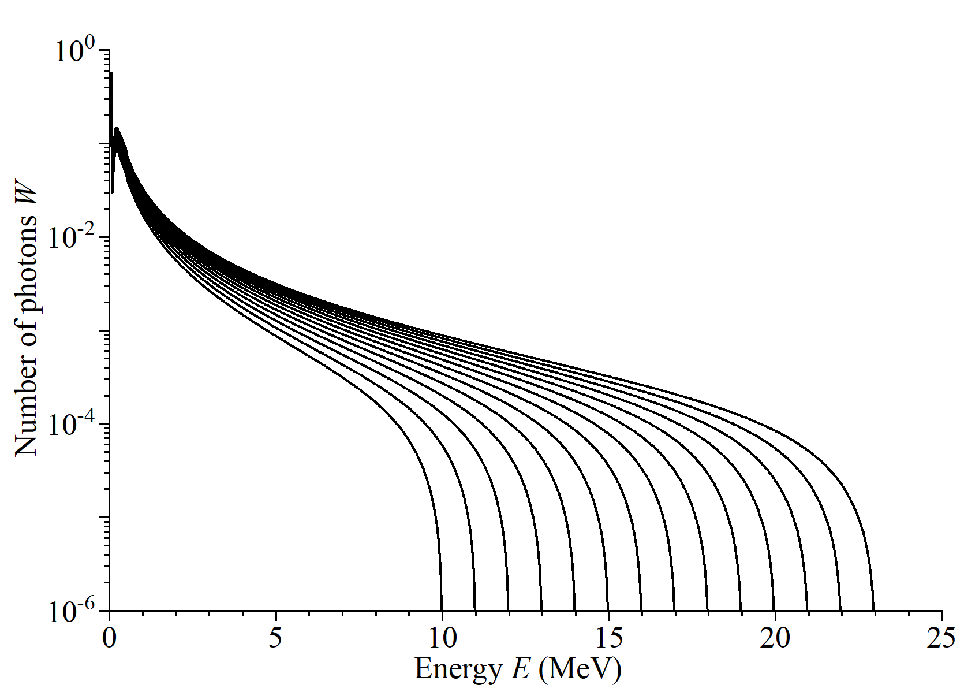
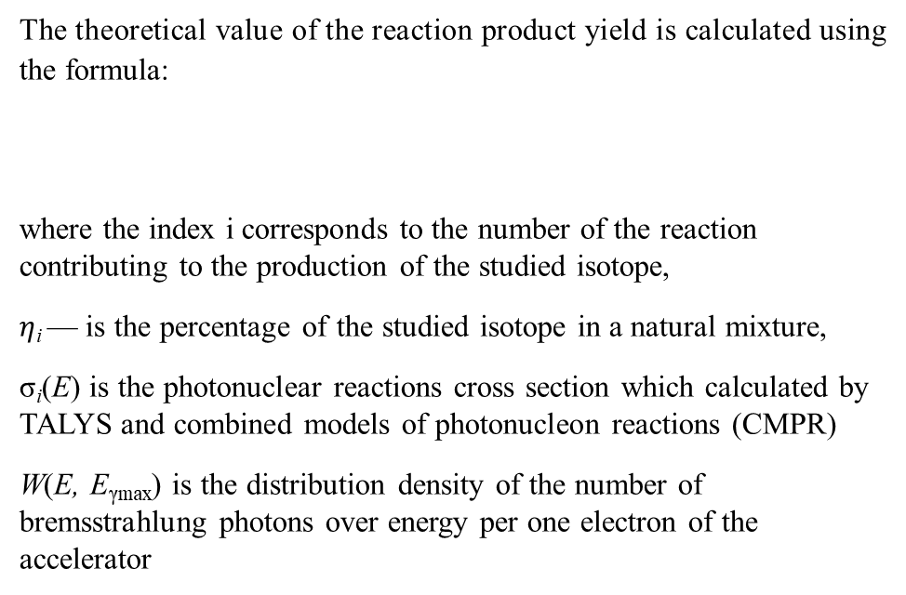
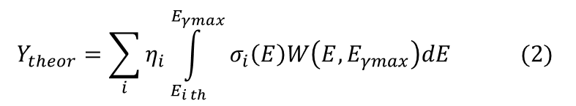
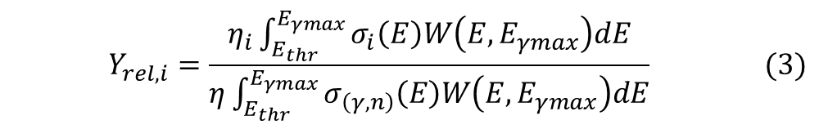
Calculated yield values
^{nat}Se: ⁸²Se(γ, n)⁸¹Se
^{nat}Mo: ¹⁰⁰Mo(γ, n)⁹⁹Mo
^{nat}Cd: ¹¹⁶Cd(γ, n)¹¹⁵Cd
^{nat}Te: ¹³⁰Te(γ, n)¹²⁹Te
^{nat}Pt: ¹⁹⁸Pt(γ, n)¹⁹⁷Pt
The theoretical value of the reaction product yield is calculated using the formula:
where the index i corresponds to the number of the reaction contributing to the production of the studied isotope,
$η$_{i} — is the percentage of the studied isotope in a natural mixture,
σ_{i}(E) is the photonuclear reactions cross section which calculated by TALYS and combined models of photonucleon reactions (CMPR)
W(E, E_{γmax}) is the distribution density of the number of bremsstrahlung photons over energy per one electron of the accelerator
$$Y_{theor}=\sum_{i}{η_{i}\int_{E_{i th}}^{E_{γmax}}{σ_{i}\left(E\right)W\left(E, E_{γmax}\right)dE}} (2)$$
$$Y_{rel,i}=\frac{η_{i}\int_{E_{thr}}^{E_{γmax}}{σ_{i}\left(E\right)W\left(E, E_{γmax}\right)dE}}{η\int_{E_{thr}}^{E_{γmax}}{σ_{\left(γ,n\right)}\left(E\right)W\left(E, E_{γmax}\right)dE}} (3)$$
Figure 4. The distribution density of the number of bremsstrahlung photons at the energies of 10-23 MeV
How to calculate the cross section?
Notes:
Экспериментальные выходы реакций Y(E_{γmax})_{exp} рассчитаны по площади фотопиков S в спектрах остаточной активности с учетом мертвого времени детектора, тока ускорителя при облучении. Результатом экспериментального измерения выхода природной смеси изотопов является выход образования изотопов во всех возможных реакциях на природной смеси.
Основной недостаток экспериментов в поле тормозных излучений электронов – зависимость выхода фотоядерной реакции как от исследуемого сечения реакции σ(E), так и от формы спектра тормозного излучения W(E, E_{γmax}), которая часто известна с недостаточной точностью. Абсолютные выходы фотоядерных реакций на тормозных пучках в экспериментах, выполненных в различной геометрии, будут отличаться друг от друга из-за различий в потоке тормозных фотонов.

Slide 8
Calculation of cross sections for photonuclear reactions
$σ_{TALYS}\left(E_{γ}\right)=σ_{GDR}\left(E_{γ}\right) {+σ}_{QD}\left(E_{γ}\right)$
$σ_{КМФР}\left(E_{γ}\right)=σ_{GDR}\left(E_{γ}\right) {{+ σ}_{QD}\left(E_{γ}\right)+ σ}_{IVQR}\left(E_{γ}\right)+σ_{GDR2}\left(E_{γ}\right)$ → ${ КМФР: σ}_{GDR}\left(E_{γ}\right)$ = $σ_{T<}\left(E_{γ}\right)$ + $σ_{T>}\left(E_{γ}\right)$
Integral cross section σ_{int} (mb·MeV)
Integral cross section σ_{int} (mb·MeV)
b)
CMPR
CMPR: 640-130 mb·MeV
TALYS: 415-18 mb·MeV
Figure 5. Calculation of cross sections for photoneutron (a) and photoproton (b) reactions
based on the TALYS code and CMPR
Notes:
В настоящей работе пользованы программный код TALYS и комбинированная модель фотоядерных реакций.
Программный код TALYS был создан для анализа сечений ядерных реакций в диапазоне энергий 1 кэВ–200 МэВ для массовых чисел мишени 12–339.
В TALYS полное сечение фотопоглощения определяется как сумма ГДР и квазидейтронного механизма. Кроме дипольных колебаний учитываются изоскалярные квадрупольные возбуждения. Программа TALYS анализирует все реакции, происходящие в ядре, и переходы между состояниями. Поэтому можно рассчитать не только полные сечения, но и сечения реакции с образованием изомерных состояний.
КМФР создана для анализа сечений фотоядерных реакций в диапазоне энергий 7 МэВ–200 МэВ для массовых чисел мишени 40–240. В КМФР при расчете сечения фотопоглощения учитываются не только ГДР и квазидейтронный механизм, но и вклад в это сечение изовекторного квадрупольного резонанса и обертона ГДР.
На рис.11 показаны полные фотонейтронные и фотопротонные сечения, вычисленные для изотопов селена. Белые кружочки – данные рассчитанные по TALYS, а черные кружочки – по КМФР. В целом следует отметить хорошее согласие между теоретическими расчетами по TALYS и КМФР в описании фотонейтронного канала распада ГДР.
Основное различие результатов по TALYS и КМФР наблюдаются в фотопротонных реакциях: в TALYS интегральное сечение резонанса уменьшается с увеличением массового числа в интервале 415-18 мб·МэВ, а в КМФР – 640-129 мб·МэВ.

Slide 9
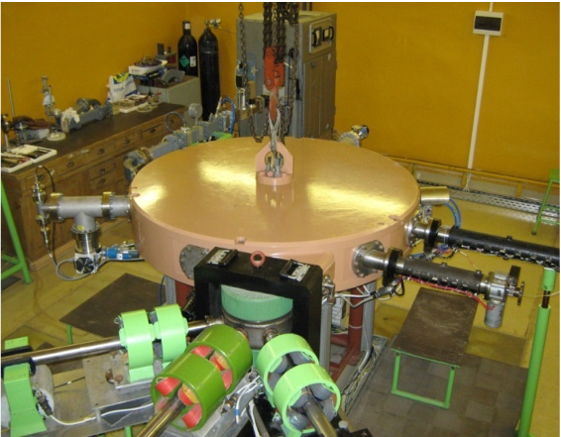
Irradiations on МТ-25 FLNR JINR
Table 1. Main parameters of experiments
Absorber Al, 30 mm
Energy of electrons, MeV | Integral charge, mC | Irradiation time, min
10–13 | 10 | 50
14–23 | 5 | 25
Bremsstrahlung target W, 3 mm
Irradiated target
e –
МТ-25
МТ-25
Bremmstrahlung photons
Monitor target Cu,
l = 0.097 g/сm²
Reaction in monitor – ⁶⁵Cu(γ,n)⁶⁴Cu
Figure 6. Scheme of irradiation

Slide 10
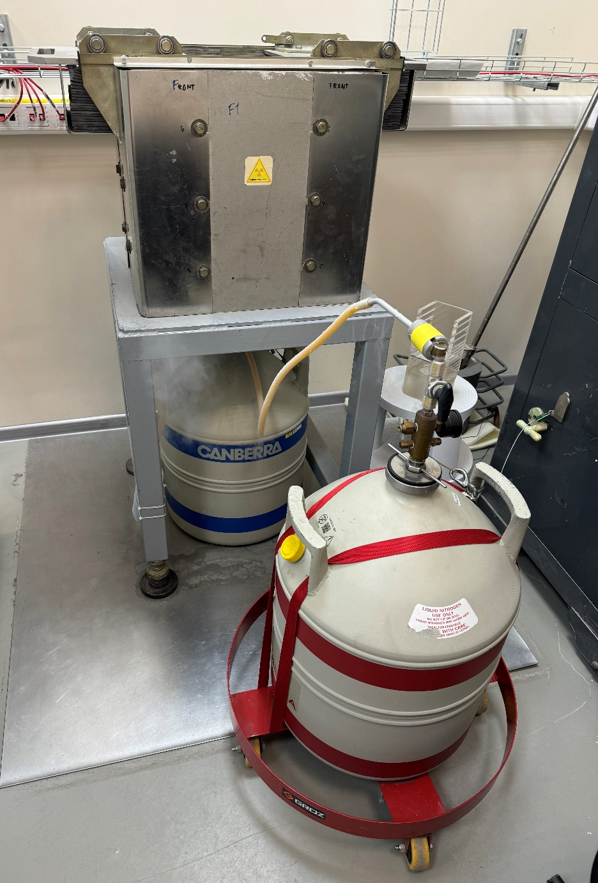
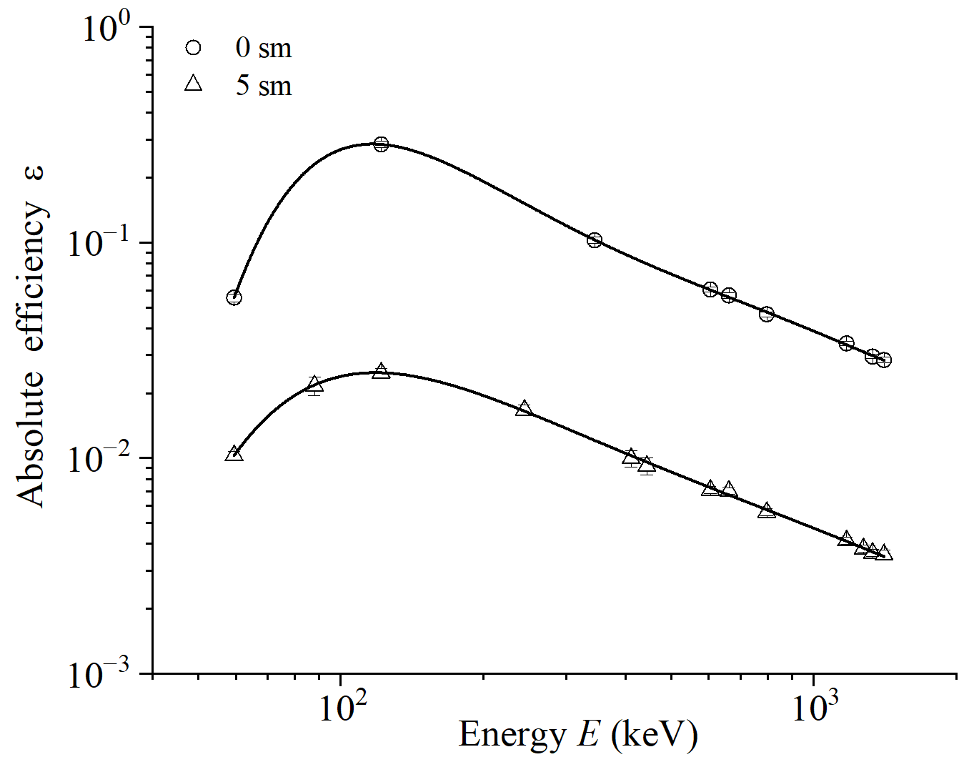
Efficiency of the detector
For each irradiation, spectra were measured with measurement durations of 10 min, 30 min, 1 hour, 12 hours and 1 day.
γ-ray sources: ⁶⁰Co, ¹⁰⁹Cd, ¹³⁴Cs, ¹³⁷Cs, ¹⁵²Eu and ²⁴¹Am
Figure 7. Absolute efficiency curves for positions at different distances from the target to the detector

Slide 11
Examples of γ-spectra of an irradiated target
Figure 8. Spectra of residual activity of the irradiated sample of natMo (top to bottom) 1.5 h (a) and 2 days (b) after irradiation. The spectra measurement durations were 1 h (a) and 1 day (b), respectively. The bremsstrahlung end-point energy used for the irradiation
was 23 MeV
Let's analyze the experimental results
Notes:
На рис. 14 приведены экспериментальные значения сечения на эквивалентный квант σ_{q} для реакций образования ядер ⁷³Se, ⁷⁵Se и ⁸¹Se на природной смеси селена, а также данные, рассчитанные с использованием TALYS (штриховая линия) и КМФР (сплошная линия). В целом следует отметить хорошее согласие между экспериментальными данными и теоретическими расчетами по TALYS и КМФР. Экспериментальные точки совпадают с двумя моделями в рамках погрешности.
Основное различие результатов по TALYS и КМФР наблюдаются в фотопротонных реакциях, поэтому образование каждого изотопа мышьяка будем анализировать отдельно.

Slide 12
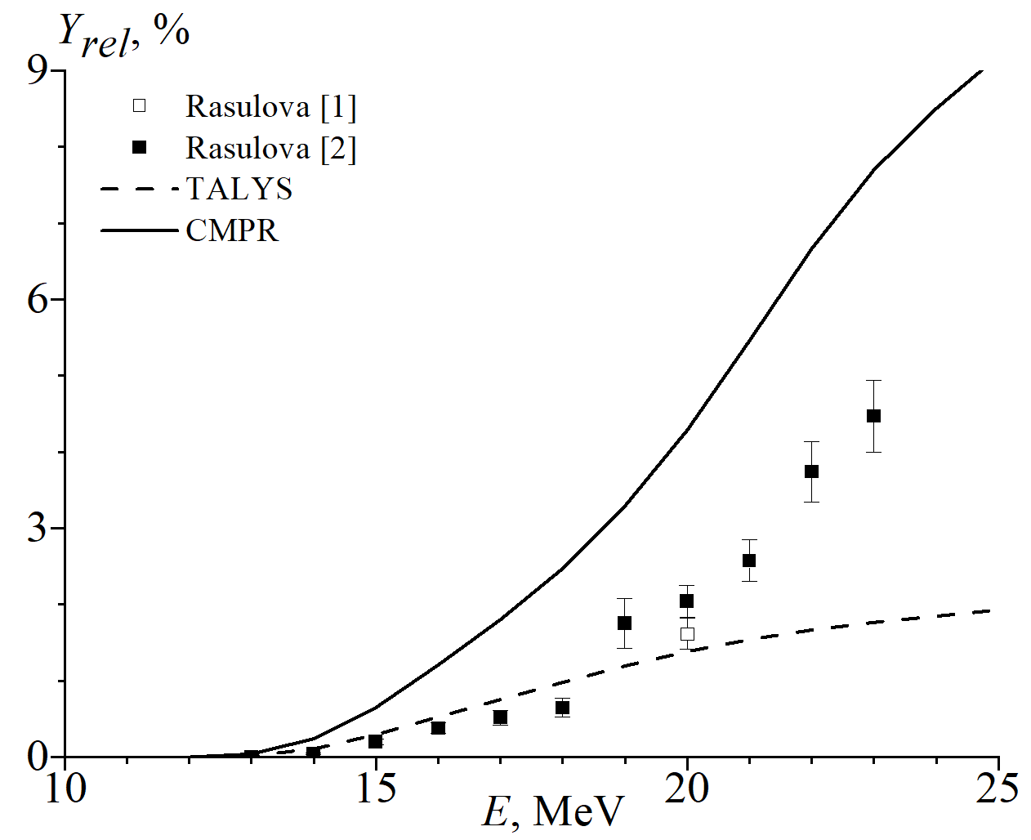
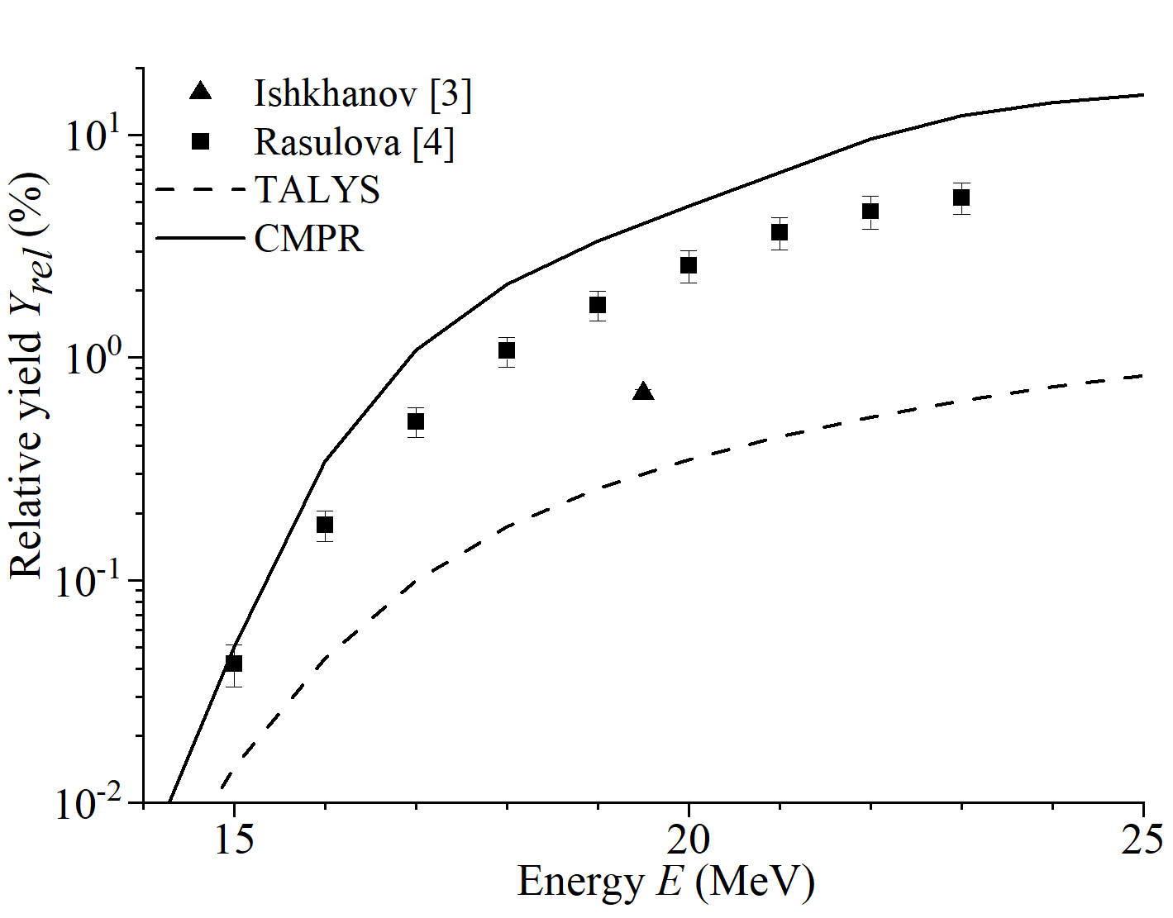
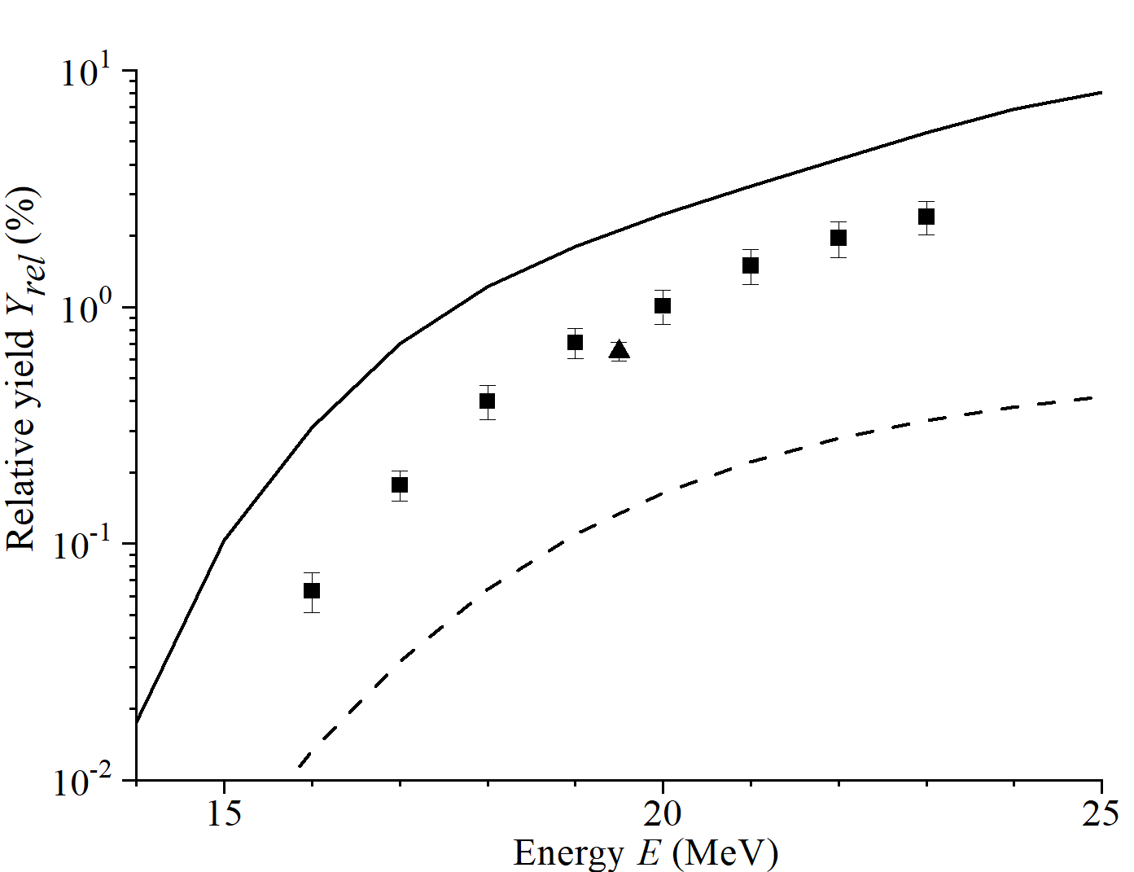
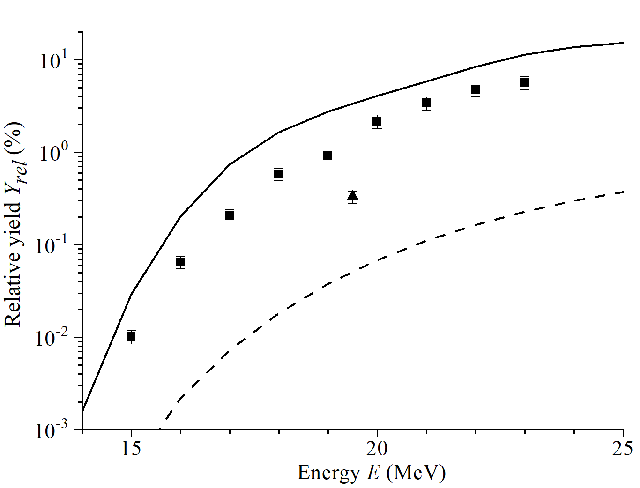
Results of reactions ^{nat}Se(γ, p) and ^{nat}Mo(γ, p)
⁷⁷Se(γ, p)⁷⁶As
⁷⁸Se(γ, p)⁷⁷As
⁸⁰Se(γ, p)⁷⁹As
⁹⁶Mo(γ, p)⁹⁵Nb
⁹⁷Mo(γ, p)⁹⁶Nb
⁹⁸Mo(γ, p)⁹⁷Nb
Figure 9. Relative yields of photoproton reactions in the GDR region
[1] Rasulova F.A. et. al.. NIM A, 1045: 168428 (2023).
[2] Rasulova F.A., et. al. Chinese Physics C, 48: 024002 (2024).
[3] Ishkhanov B.S. et.al. Physics of Atomic Nuclei, 77, 1362 (2014).
[4] Rasulova F.A., et. al. Physical Review C, 111, 024604 (2025).
Notes:
На рис. 14 приведены экспериментальные значения сечения на эквивалентный квант σ_{q} для реакций образования ядер ⁷³Se, ⁷⁵Se и ⁸¹Se на природной смеси селена, а также данные, рассчитанные с использованием TALYS (штриховая линия) и КМФР (сплошная линия). В целом следует отметить хорошее согласие между экспериментальными данными и теоретическими расчетами по TALYS и КМФР. Экспериментальные точки совпадают с двумя моделями в рамках погрешности.
Основное различие результатов по TALYS и КМФР наблюдаются в фотопротонных реакциях, поэтому образование каждого изотопа мышьяка будем анализировать отдельно.

Slide 13
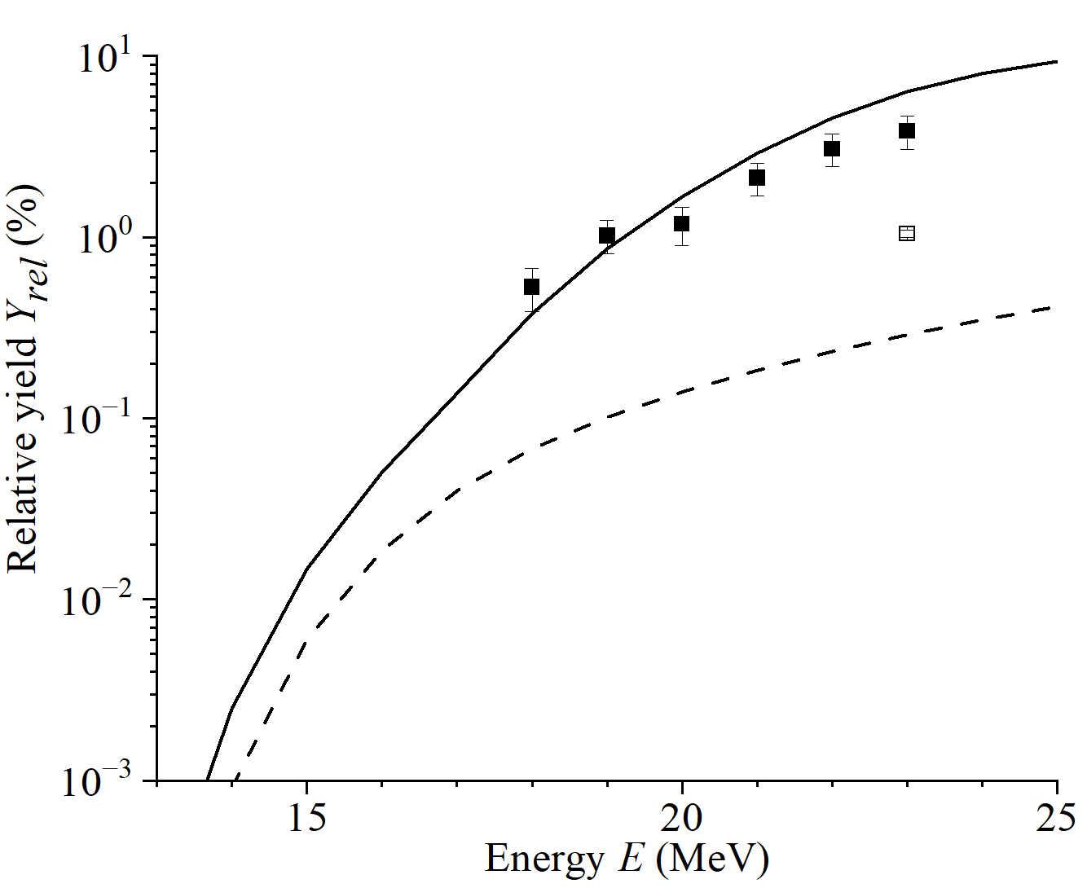
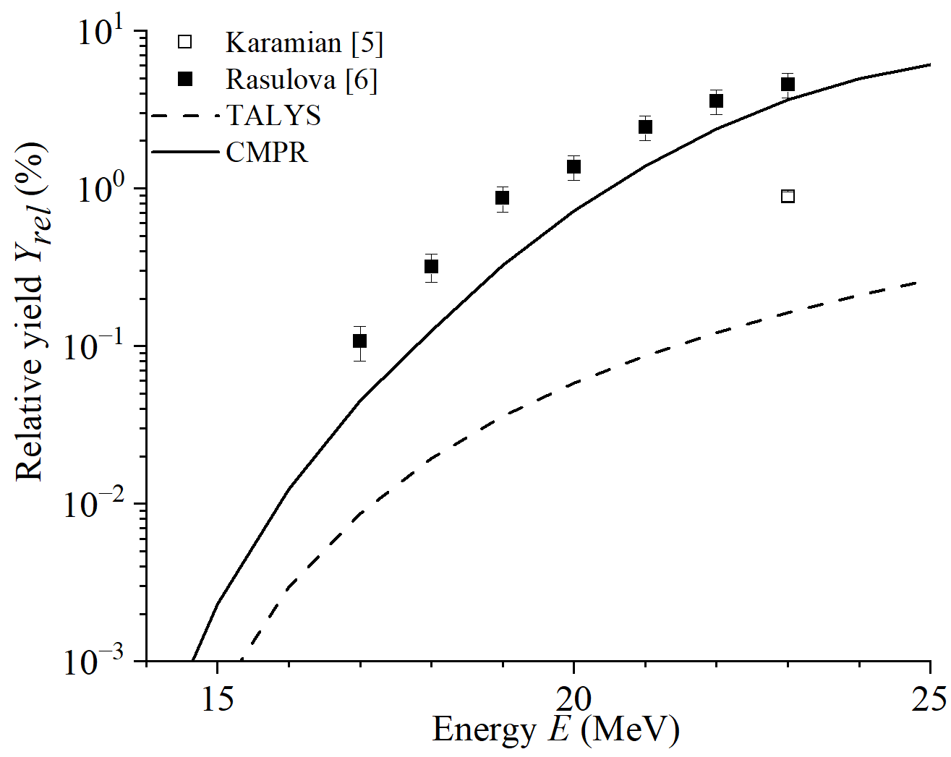
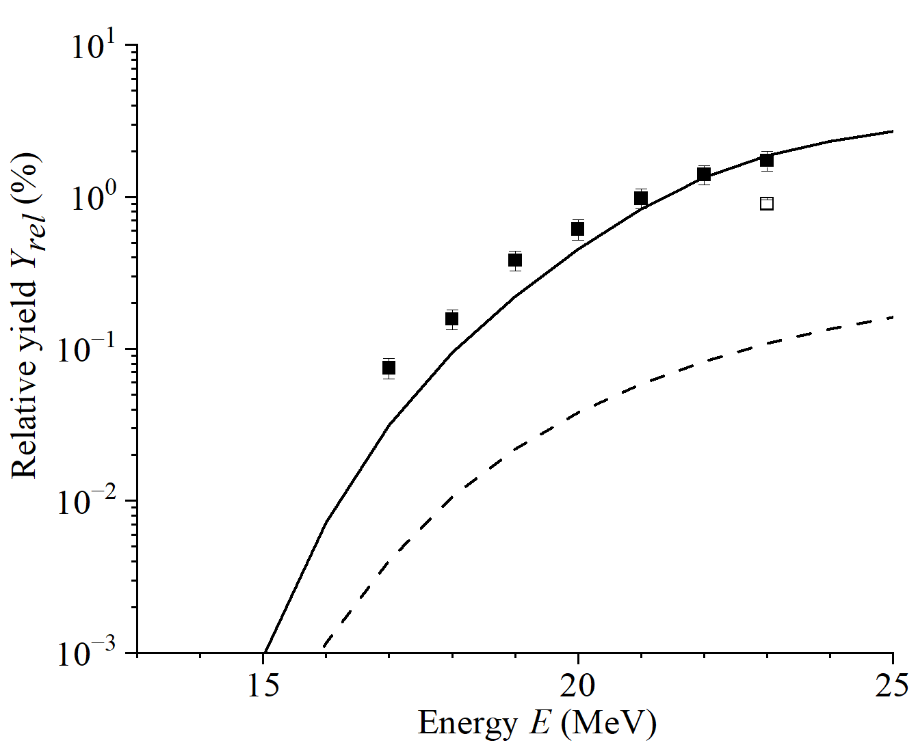
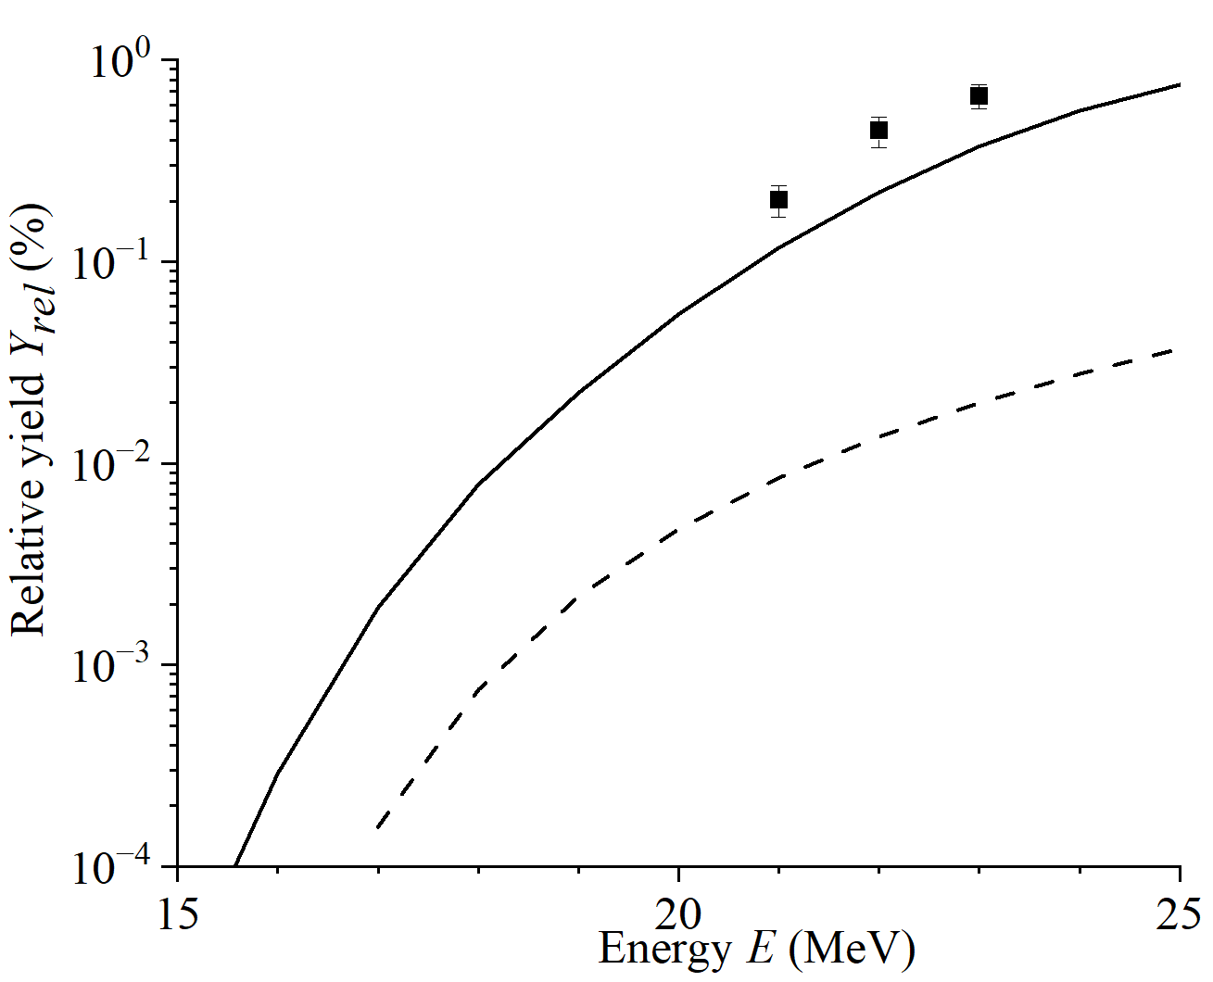
Results of reactions ^{nat}Cd(γ, p)^{111,112,113,115}Ag
а)
c)
Figure 10. Relative yields of photoproton reactions in the GDR region
а) ¹¹²Cd(γ, p)¹¹¹Ag
T_{1/2}= 7,45 d
342 keV (6,7%)
b) ¹¹³Cd(γ, p)¹¹²Ag
T_{1/2}= 3 h
617 keV (43%)
c) ¹¹⁴Cd(γ, p)¹¹³Ag
T_{1/2}= 5 h
298 keV (10%)
d) ¹¹⁶Cd(γ, p)¹¹⁵Ag
T_{1/2}= 20 min
229 keV (18%)
b)
d)
[5] Karamian S.A. et.al. Physics of Atomic Nuclei, 78, 757 (2015).
[6] Rasulova F.A., et. al. Physical Review C (submitted).
Notes:
На рис. 14 приведены экспериментальные значения сечения на эквивалентный квант σ_{q} для реакций образования ядер ⁷³Se, ⁷⁵Se и ⁸¹Se на природной смеси селена, а также данные, рассчитанные с использованием TALYS (штриховая линия) и КМФР (сплошная линия). В целом следует отметить хорошее согласие между экспериментальными данными и теоретическими расчетами по TALYS и КМФР. Экспериментальные точки совпадают с двумя моделями в рамках погрешности.
Основное различие результатов по TALYS и КМФР наблюдаются в фотопротонных реакциях, поэтому образование каждого изотопа мышьяка будем анализировать отдельно.

Slide 14
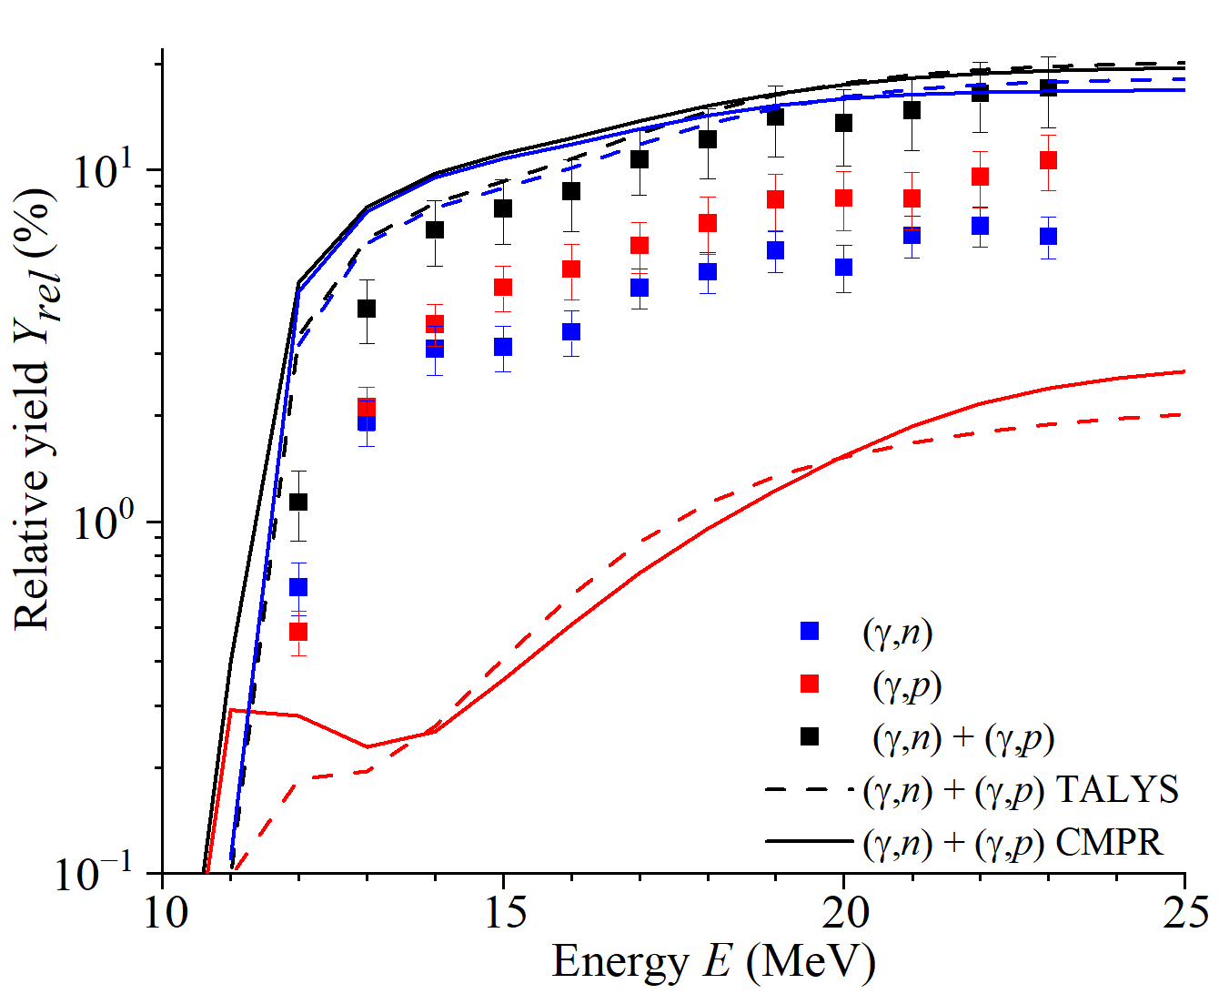
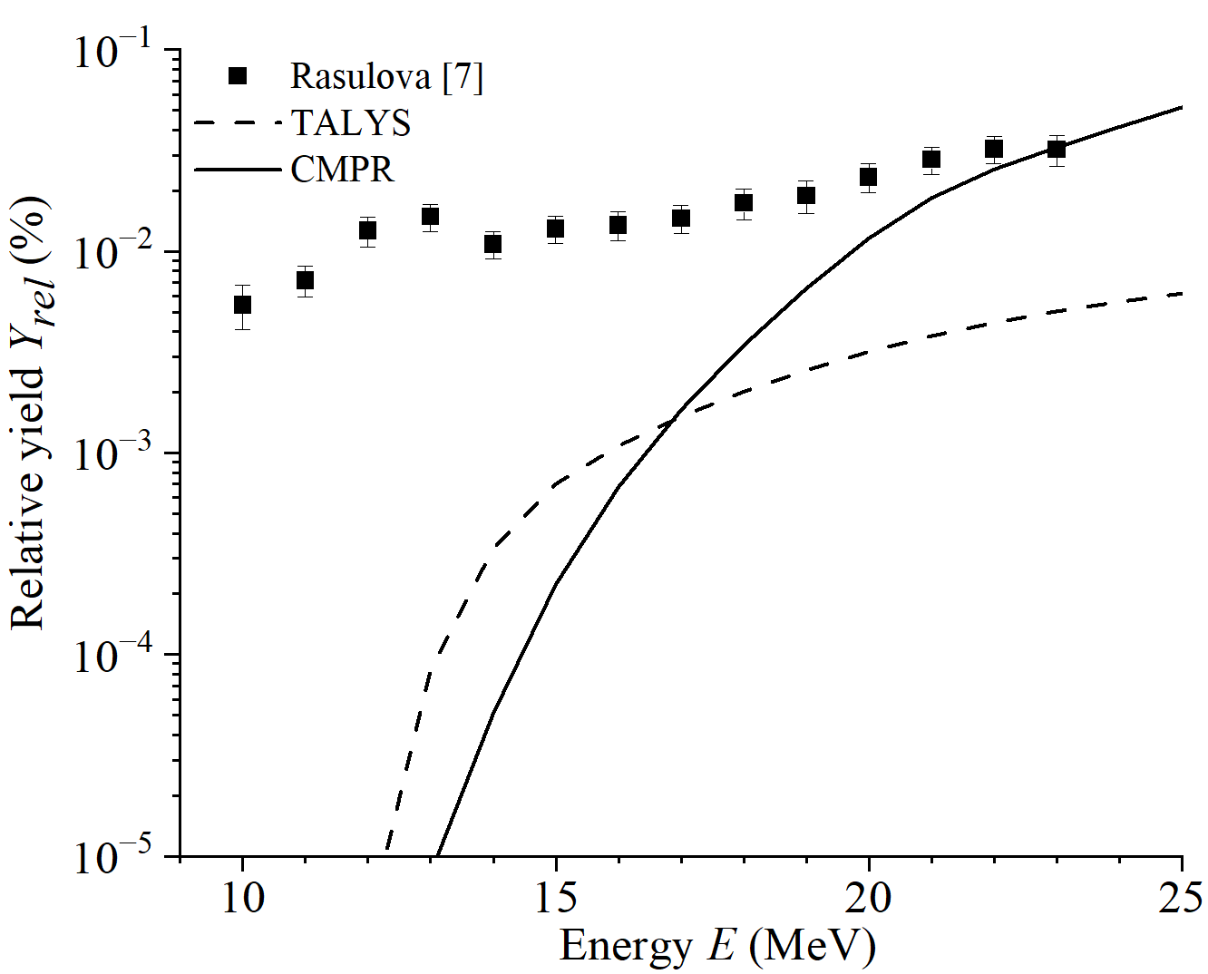
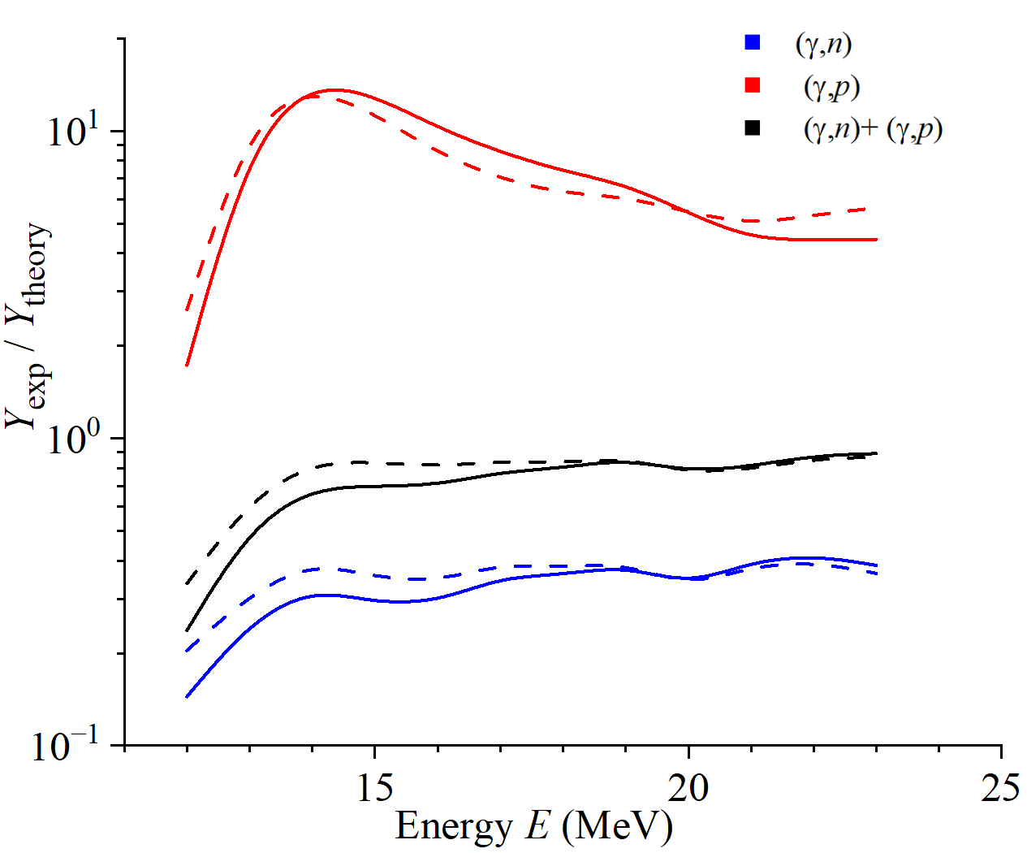
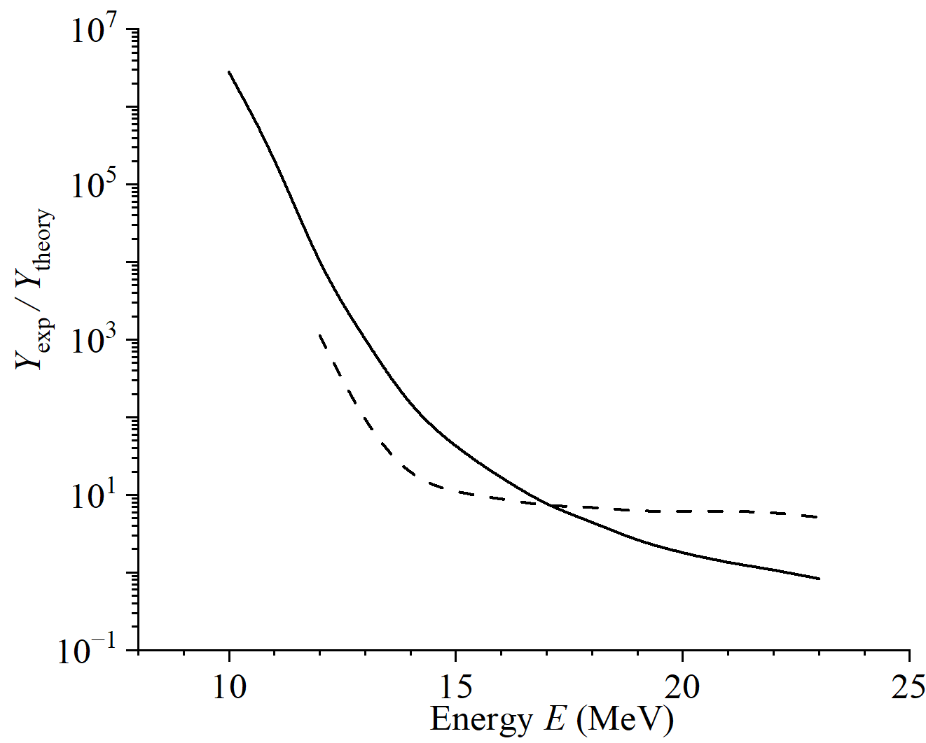
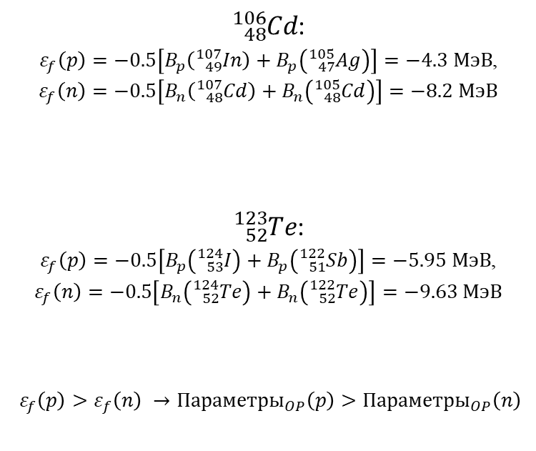
Results of reactions ¹⁰⁶Cd(γ, p)¹⁰⁵Ag and ¹²³Te(γ, p)¹²²Sb
¹⁰⁶Cd(γ, p)¹⁰⁵Ag
¹²³Te(γ, p)¹²²Sb
${}_{48}^{106}{Cd}$:
$ε_{f}\left(p\right)=−0.5\left[B_{p}\left({}_{49}^{107}{In}\right)+B_{p}\left({}_{47}^{105}{Ag}\right)\right]=−4.3 МэВ$,
$$ε_{f}\left(n\right)=−0.5\left[B_{n}\left({}_{48}^{107}{Cd}\right)+B_{n}\left({}_{48}^{105}{Cd}\right)\right]=−8.2 МэВ$$
${}_{52}^{123}{Te}$:
$ε_{f}\left(p\right)=−0.5\left[B_{p}\left({}_{53}^{124}I\right)+B_{p}\left({}_{51}^{122}{Sb}\right)\right]=−5.95 МэВ$,
$$ε_{f}\left(n\right)=−0.5\left[B_{n}\left({}_{52}^{124}{Te}\right)+B_{n}\left({}_{52}^{122}{Te}\right)\right]=−9.63 МэВ$$
$${{ ε}_{f}\left(p\right)>ε}_{f}\left(n\right) →{{Параметры}_{OP}\left(p\right)>Параметры}_{OP}\left(n\right)$$
Figure 11. (a) Relative yields; (b) ratio of experimental and theoretical yields

Slide 15
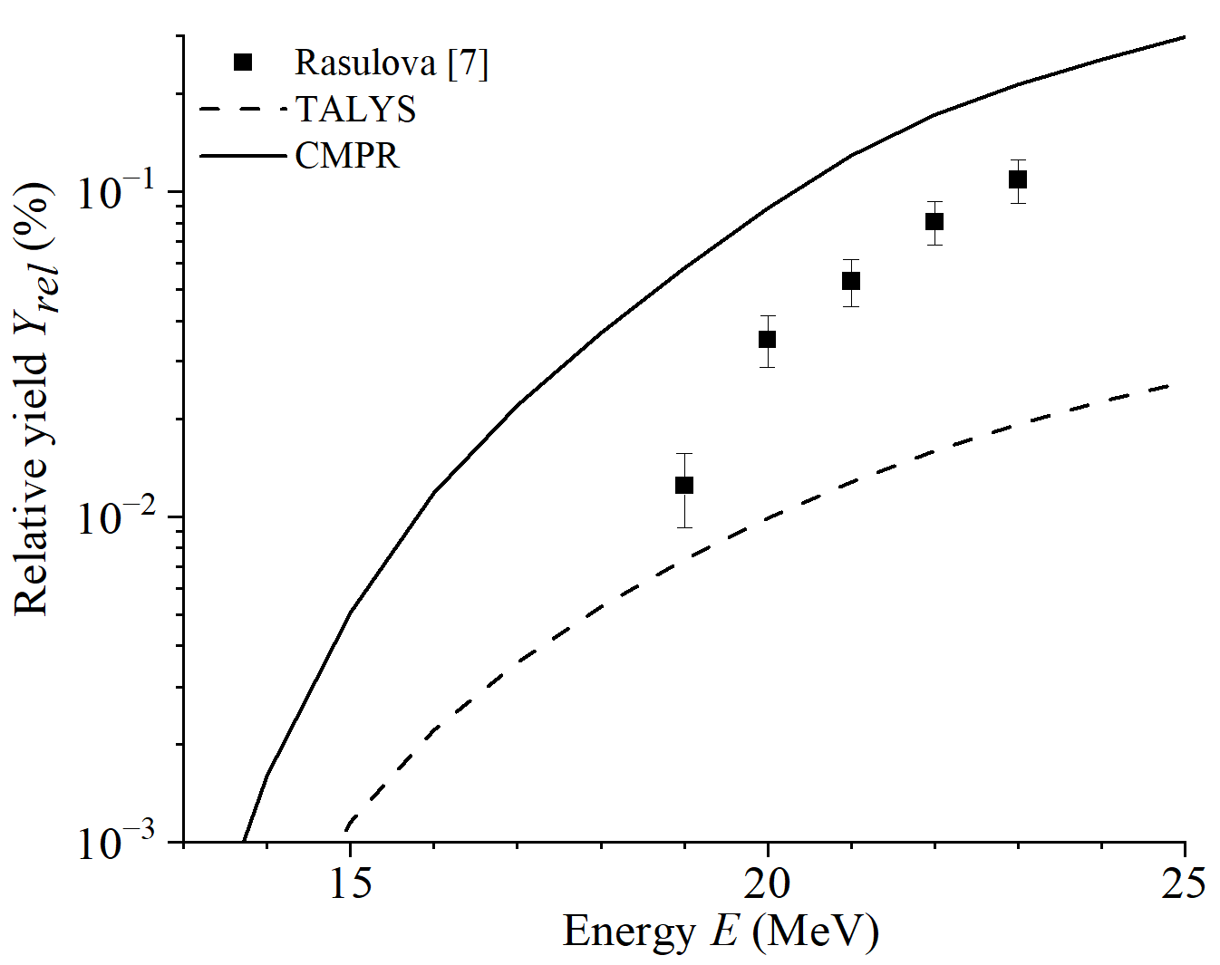
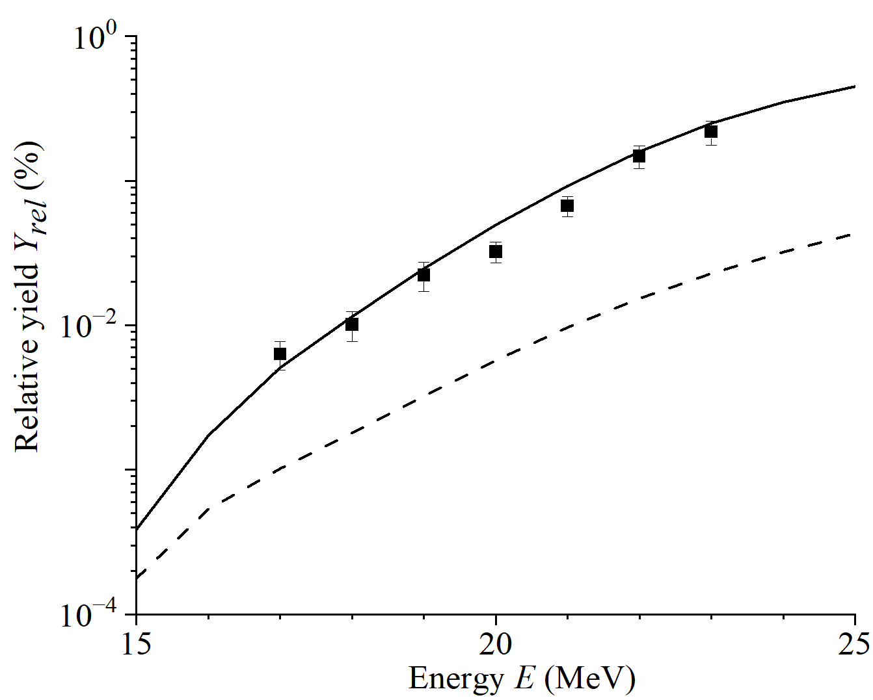
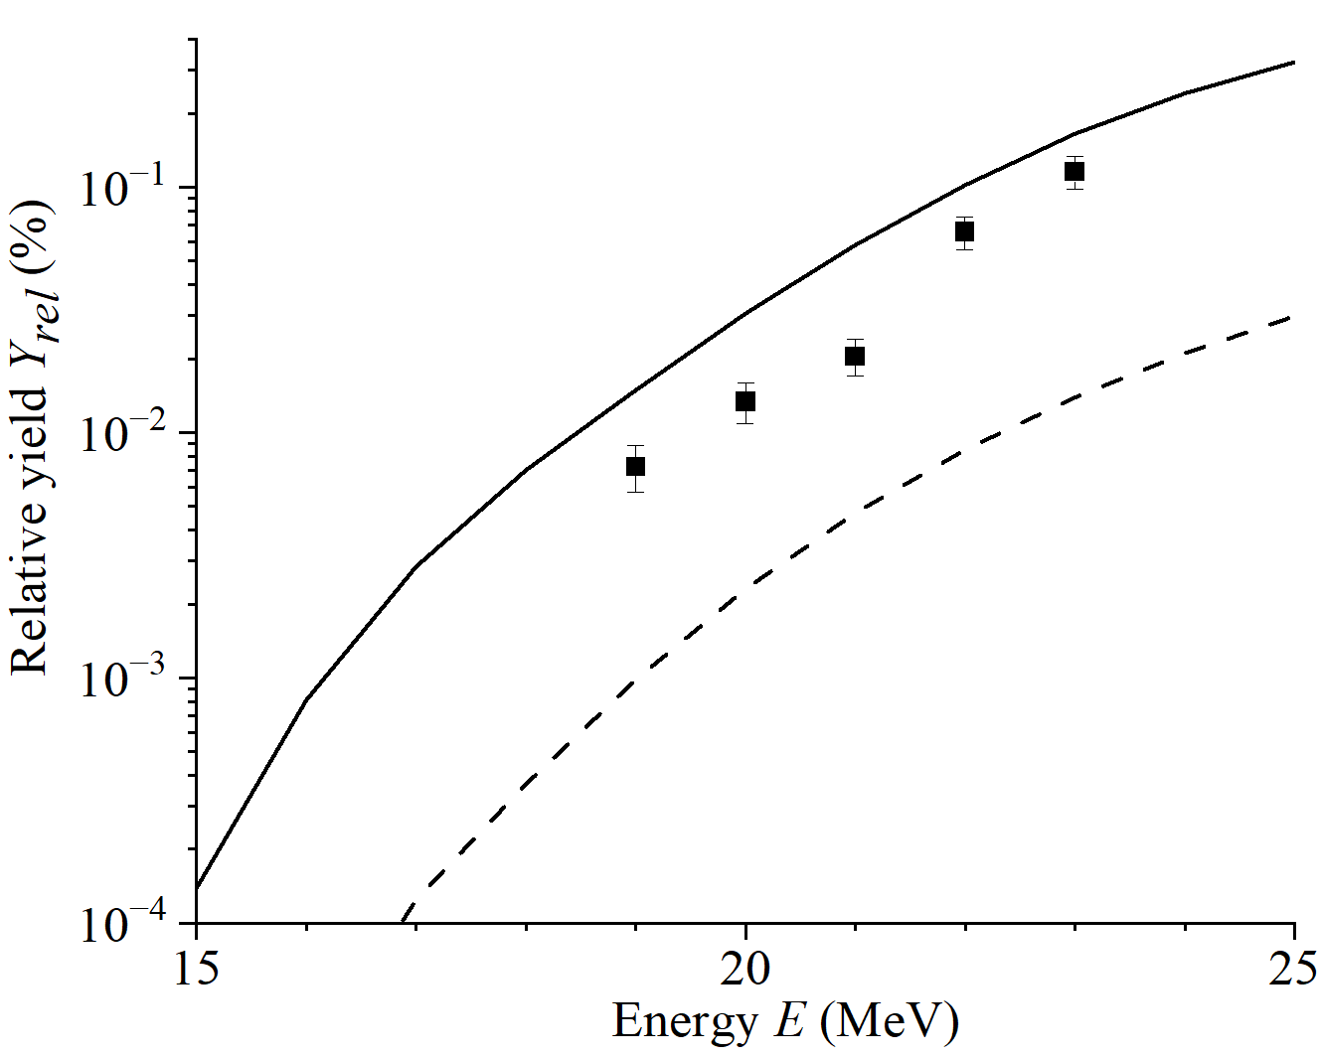
Results of reactions ^{nat}Te(γ, p)^{124,127,129}Sb
¹²⁵Te(γ, p)¹²⁴Sb
T_{1/2}= 60.2 d
603 keV (98%)
1691 keV (48%)
¹²⁸Te(γ, p)¹²⁷Sb
T_{1/2}= 3.8 d
473 keV (26%)
686 keV (37%)
¹³⁰Te(γ, p)¹²⁹Sb
T_{1/2}= 4.4 h
813 keV (48%)
915 keV (23%)
Figure 12. Relative yields of photoproton reactions in the GDR region
[7] Rasulova F.A., et. al. Chinese Physics C (submitted).
Notes:
На рис. 14 приведены экспериментальные значения сечения на эквивалентный квант σ_{q} для реакций образования ядер ⁷³Se, ⁷⁵Se и ⁸¹Se на природной смеси селена, а также данные, рассчитанные с использованием TALYS (штриховая линия) и КМФР (сплошная линия). В целом следует отметить хорошее согласие между экспериментальными данными и теоретическими расчетами по TALYS и КМФР. Экспериментальные точки совпадают с двумя моделями в рамках погрешности.
Основное различие результатов по TALYS и КМФР наблюдаются в фотопротонных реакциях, поэтому образование каждого изотопа мышьяка будем анализировать отдельно.

Slide 16
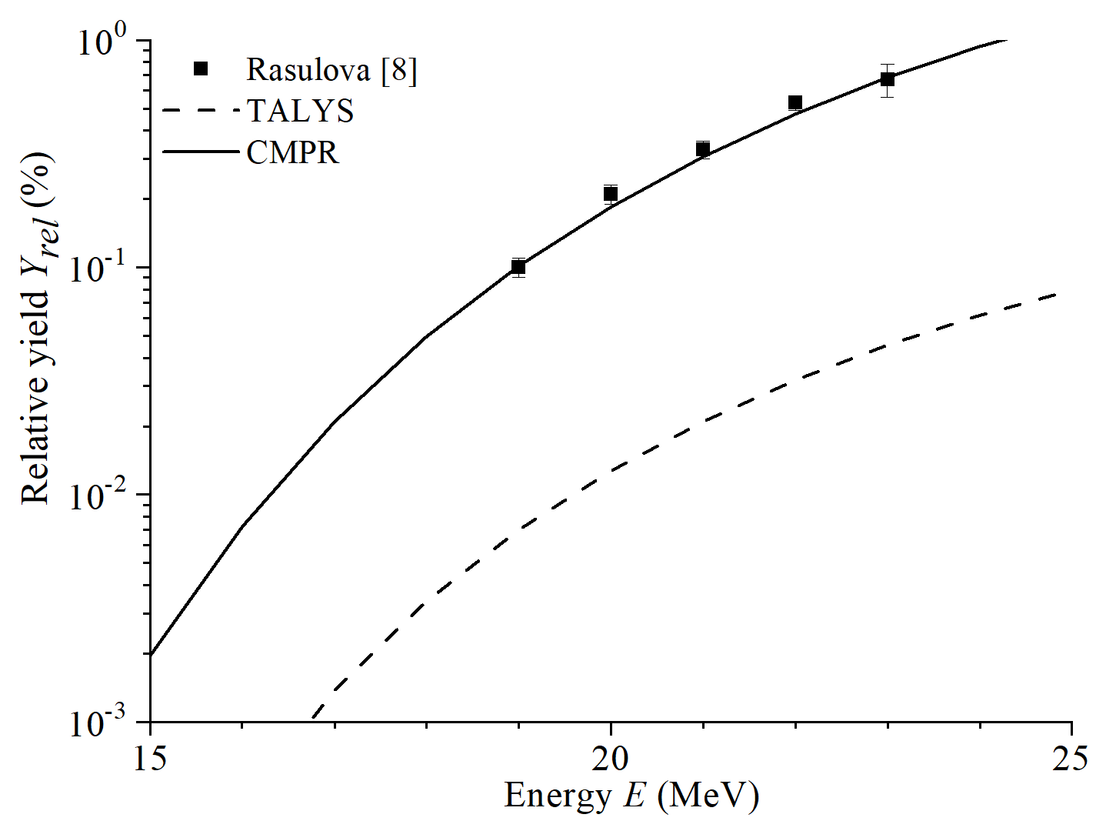
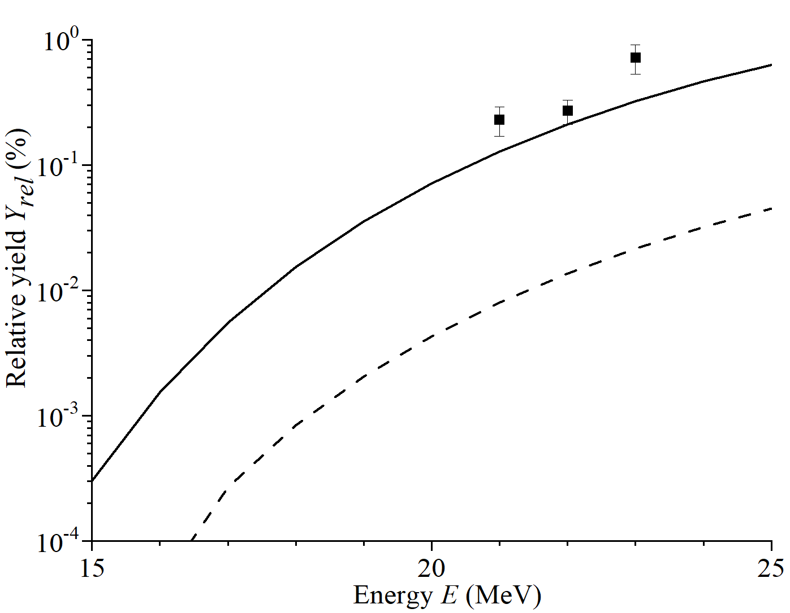


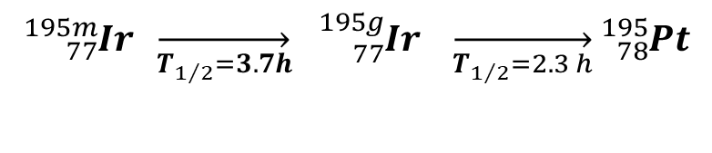
Results of reactions ^{nat}Pt(γ, p)^{194,195}Ir
$$IT:5\%$$
$$β^{−}$$
¹⁹⁵Pt(γ, p)¹⁹⁴Ir
T_{1/2}= 19 h
328 keV (13%)
$${}_{77}^{195m}{Ir} \overset{→}{T_{1/2}=3.7h}{}_{77}^{ 195g}{Ir \overset{→}{T_{1/2}=2.3 h}{}_{78}^{195}{Pt}}$$
130 keV (1.4%)
211 keV (2.5%)
433 keV (10%)
685 keV (11%)
Figure 13. Relative yields of photoproton reactions in the GDR region
[8] Rasulova F.A., et. al. Physical Review C (Accepted).

Slide 17
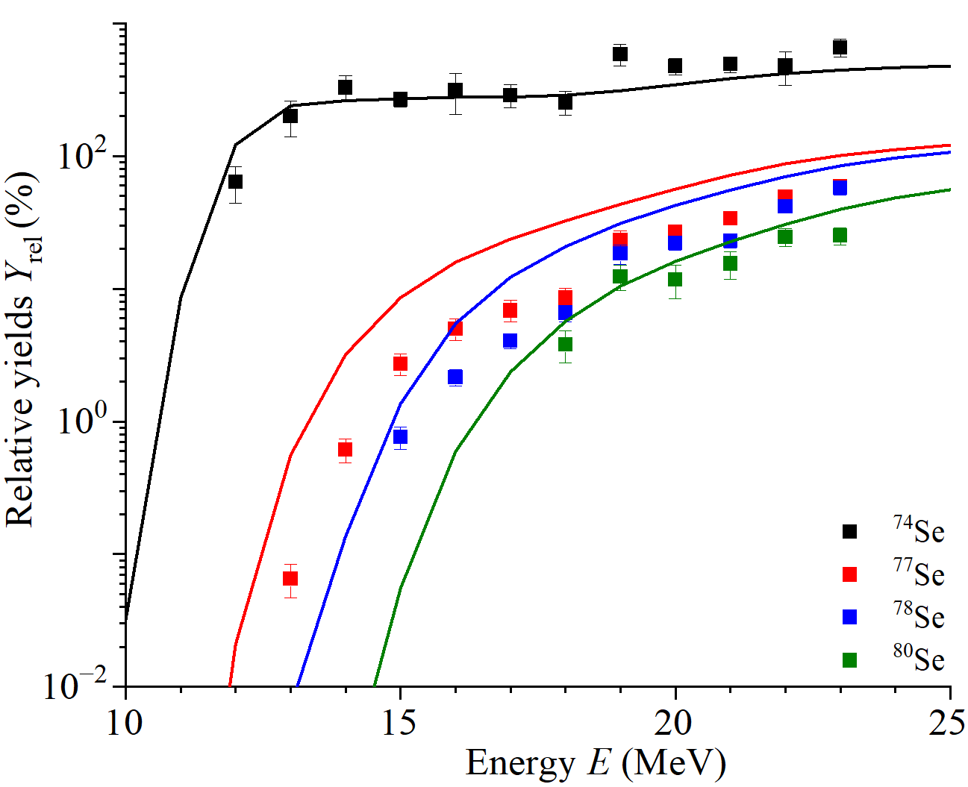
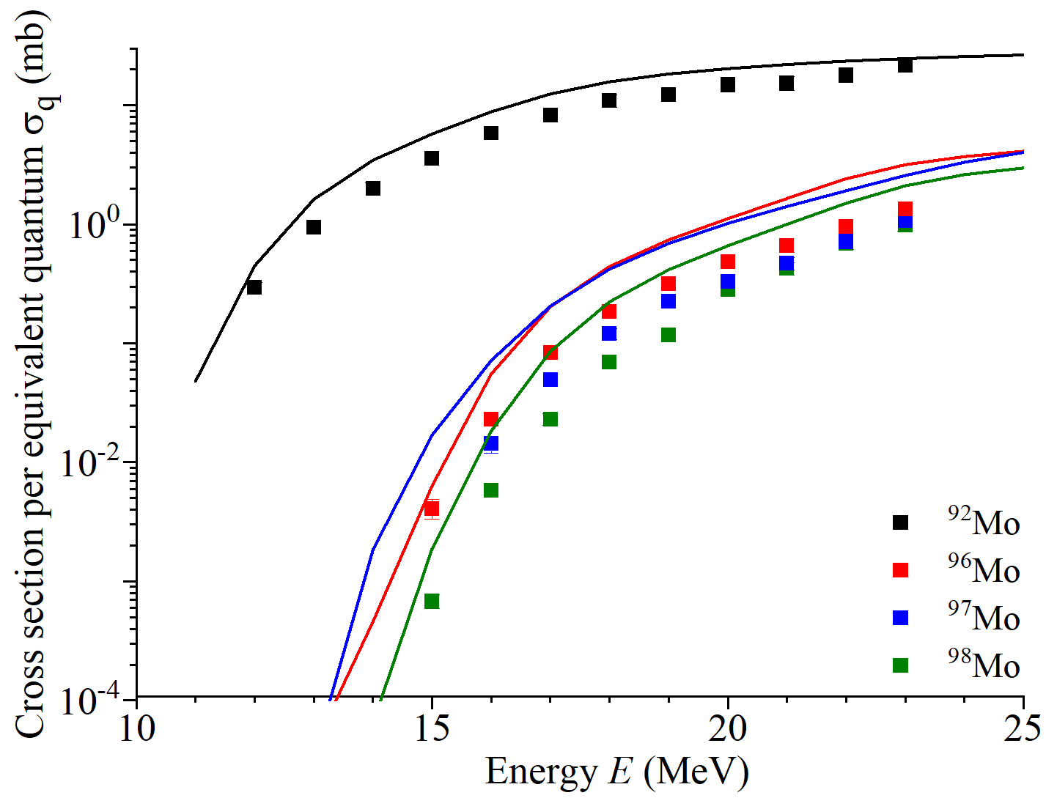
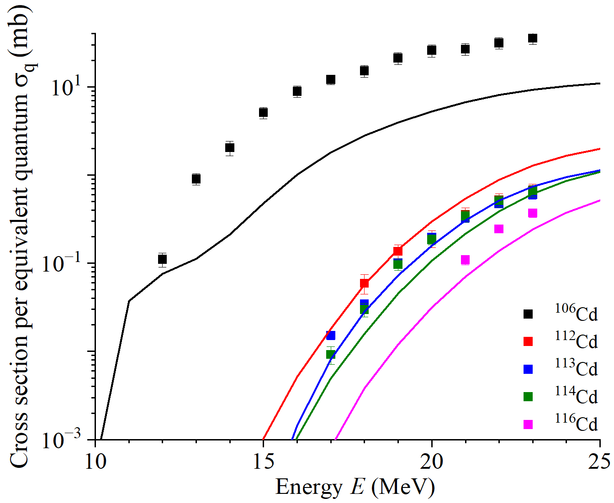
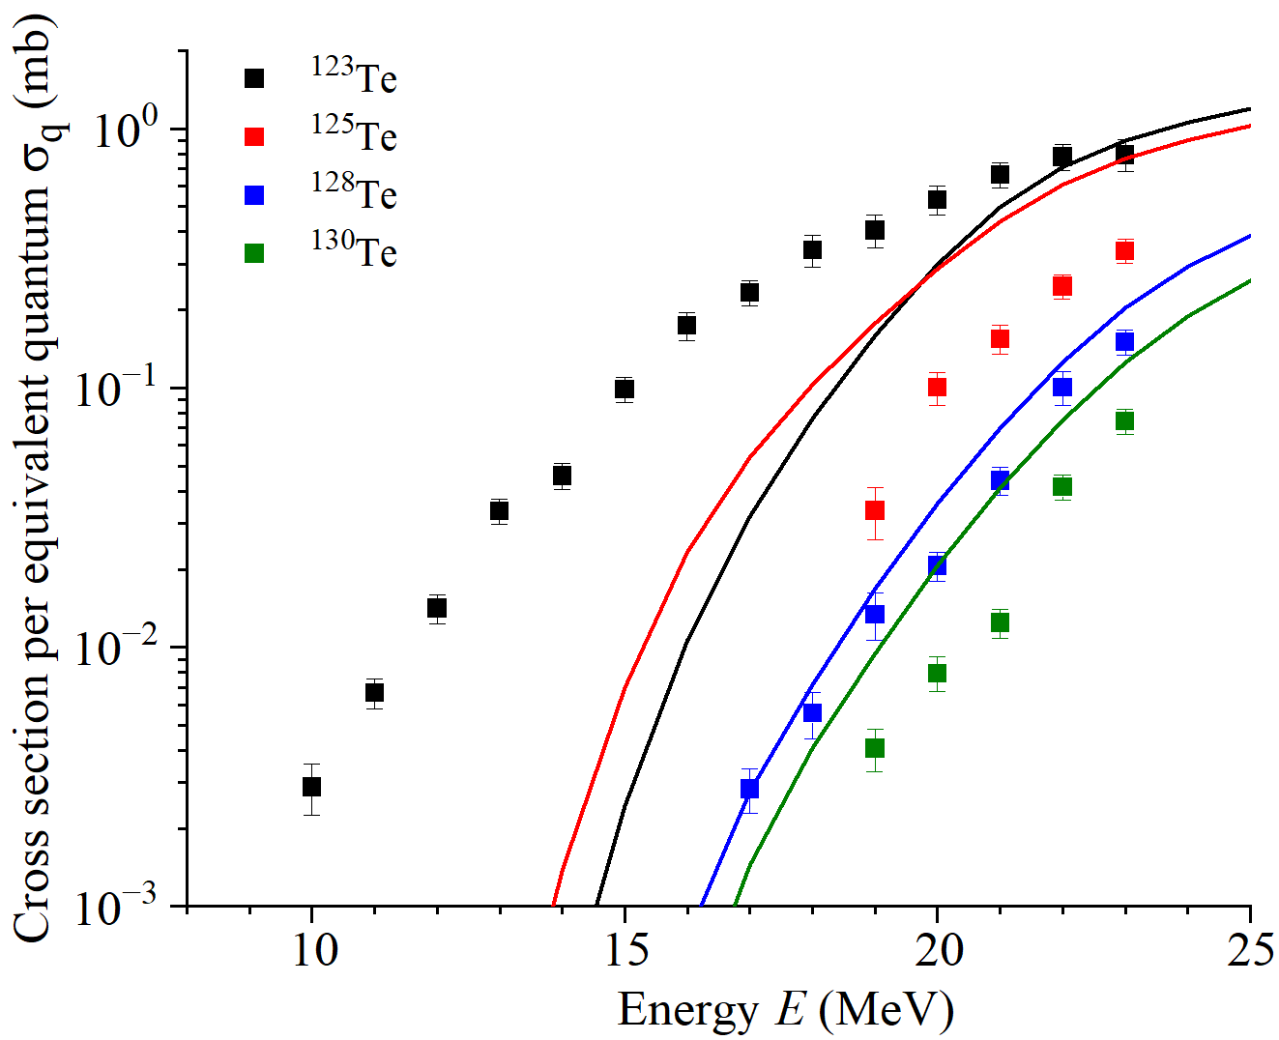
Summary of the research results
Lighter isotopes have a higher probability of proton release:
1) as nuclear mass increases, a smaller percentage of the γ-quantum energy is transformed into the internal energy of the nucleus;
2) the energy needed to extract a proton from an isotope grows with the number of neutrons in the isotope.
Figure 14. Cross sections per equivalent quantum of photoproton reactions in the case of a monoisotope
(with calculated curves using the CMPR)

Slide 18
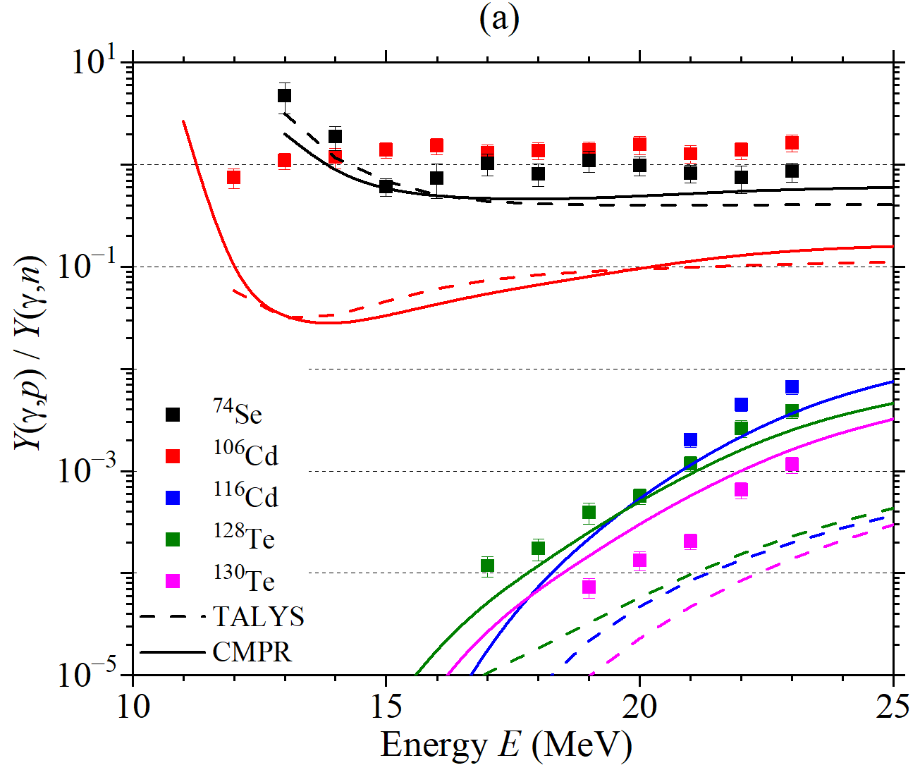
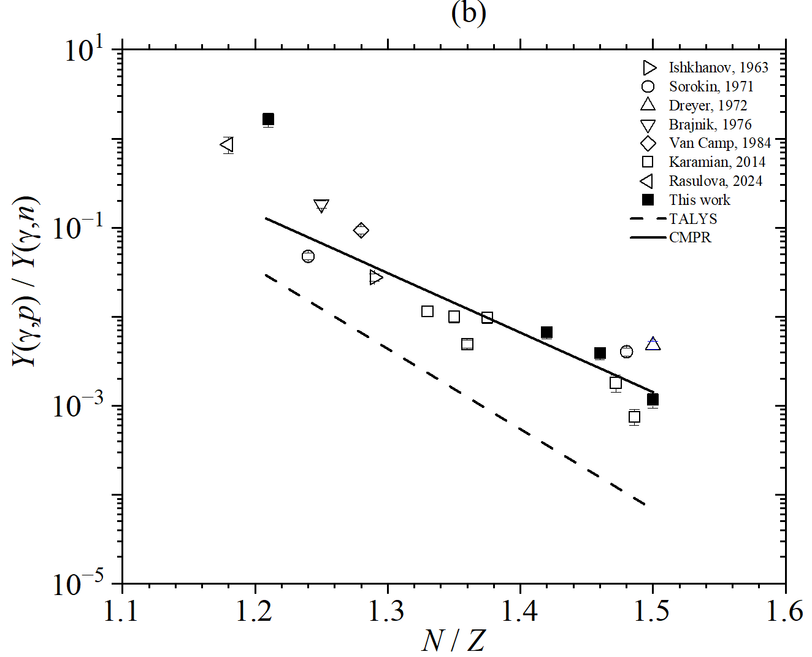
Bypassed nuclei
Figure 15. The ratio of the reaction yield (γ,p) to the reaction yield (γ,n) as a function of:
a) the accelerator electron energy; b) the proton-neutron ratio N/Z (E = 23 MeV)

Slide 19
Conclusion
For the first time, the relative yields for photoproton reactions were determined when irradiating a target with ^{nat}Se, ^{nat}Mo, ^{nat}Cd, ^{nat}Te and ^{nat}Pt in a bremsstrahlung field in the photon energy range of 10–23 MeV.
Taking into account isospin splitting in the CMPR allows one to describe experimental data on reactions with proton emission.
Using the activation method on a beam of bremsstrahlung photons, it is possible to successfully conduct studies of photonuclear reactions on targets with complex isotopic composition.

Slide 20
Publications
Rasulova F.A., Aksenov N.V., Alekseev S.I., Aliev R.A., Belyshev S.S., Chuprakov I., Fursova N.Yu., Madumarov A.S., Khushvaktov J.H., Kuznetsov A.A., Yuldashev B.S. Photonuclear reactions on the stable isotopes of selenium at bremsstrahlung end-point energies of 10-23 MeV // Chinese Physics C. – 2024. – Vol. 48. – № 2 – p. 024002. (IF=3.6)
Rasulova F.A., Aksenov N.V., Alekseev S.I., Belyshev S.S., Chuprakov I., Fursova N.Yu., Madumarov A.S., Khushvaktov J.H., Kuznetsov A.A. Photonuclear reactions on stable isotopes of molybdenum at bremsstrahlung end-point energies of 10-23 MeV // Phy. Rev. C – 2025. – Vol. 111. – p. 024604.
Rasulova F.A., Aksenov N.V., Alekseev S.I., Belyshev S.S., Bozhikov G. A., Chuprakov I., Fursova N.Yu., Madumarov A.S., Khushvaktov J.H., Kuznetsov A.A. Photonuclear reactions on stable isotopes of platinum at bremsstrahlung end-point energies of 10-23 MeV // Phy. Rev. C – Accepted.
Rasulova F.A., Aksenov N.V., Alekseev S.I., Belyshev S.S., Bozhikov G. A., Chuprakov I., Fursova N.Yu., Madumarov A.S., Khushvaktov J.H., Kuznetsov A.A. Photonuclear reactions on stable isotopes of cadmium at bremsstrahlung end-point energies of 10-23 MeV // Phy. Rev. C – submitted.
Rasulova F.A., Aksenov N.V., Alekseev S.I., Belyshev S.S., Bozhikov G. A., Chuprakov I., Fursova N.Yu., Madumarov A.S., Khushvaktov J.H., Kuznetsov A.A. Photonuclear reactions on stable isotopes of tellurium at bremsstrahlung end-point energies of 10-23 MeV // Phy. Rev. C – submitted.
The results of the study were discussed at the 75th International Conference "NUCLEUS-2025" and the 29th International Conference on Charged Particle Accelerators RuPAC'25.

Slide 21
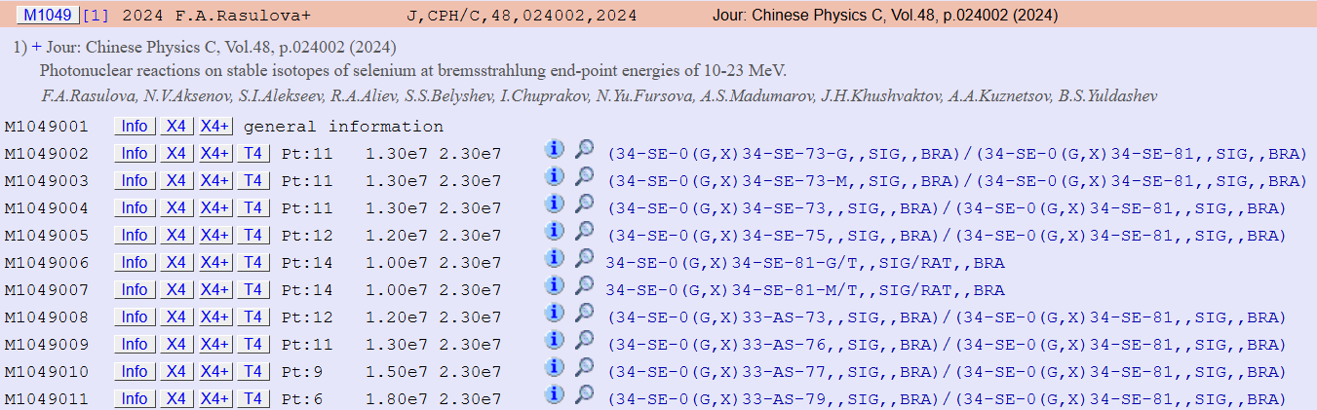
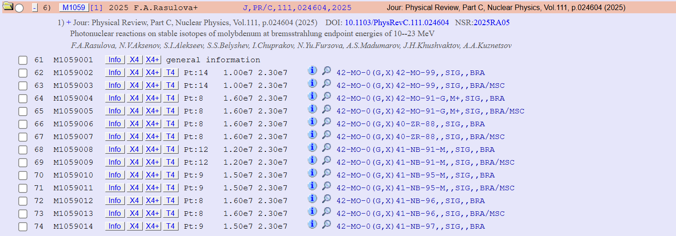
Scientific significance of the results and citation of the articles
1. The origin of low-abundance neutron-deficient stable isotopes and the relevant cross section measurements. Chinese Science Bulletin, 69: 3088 - 3098 (2024) (IF=1.2)
1. Electric dipole polarizability constraints on neutron skin and symmetry energy. Front. Phys. 13:1629987 (2025) (IF=2.1)
2. Study of the radiation environment during ¹H irradiation of metallic ^{nat}Mo target: The accelerator pathway for ^{99m}Tc production. Radiation Physics and Chemistry, 239: 113293 (2026) (IF=3.3)

Slide 22
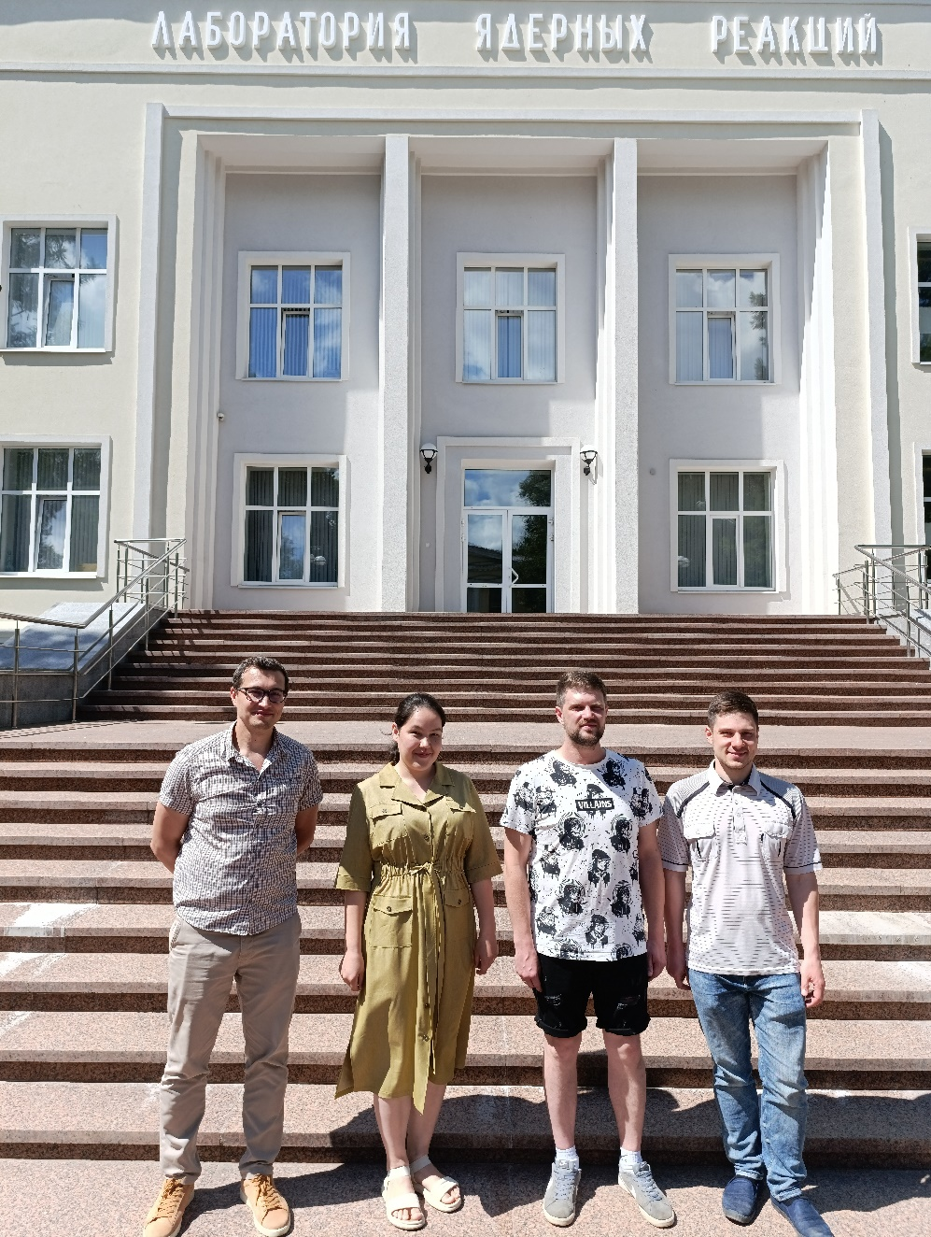
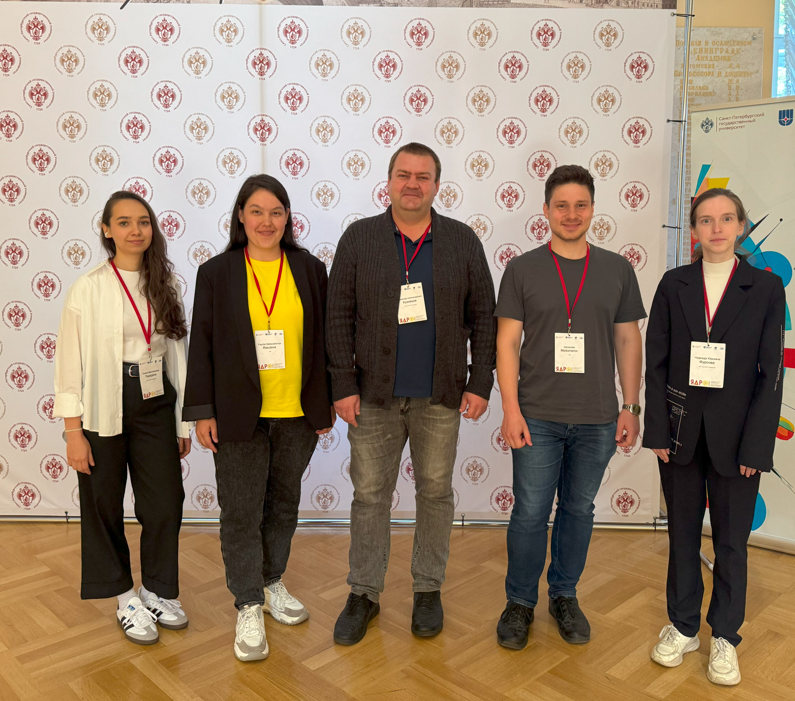
Thank you for attention!

